Slide 1


1 Hora de Python

Slide 2
Bucles
Un bucle es básicamente una repetición de un bloque de código. Es uno de los componentes fundamentales de cualquier lenguaje de programación.
En Python hay dos: for y while

Slide 3

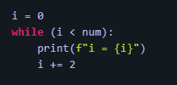
El bucle WHILE
El bucle while comprueba el valor de una expresión booleana determinada y ejecuta el bloque de código siempre y cuando la expresión se resuelva en True.

Slide 4
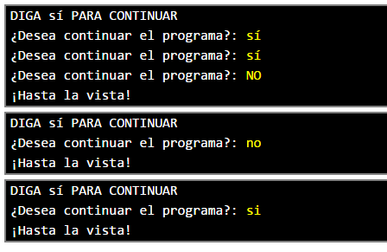
Ejercicio 1
Escriba un programa que pregunte una y otra vez si desea continuar con el programa, siempre que se conteste exactamente sí (en minúsculas).

Slide 5
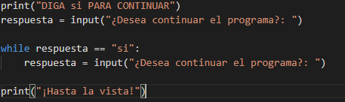
Solución

Slide 6
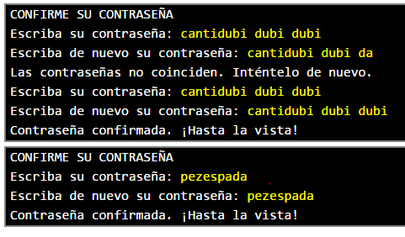
Ejercicio 2
Escriba un programa que solicite una contraseña (el texto de la contraseña no es importante) y la vuelva a solicitar hasta que las dos contraseñas coincidan.

Slide 7
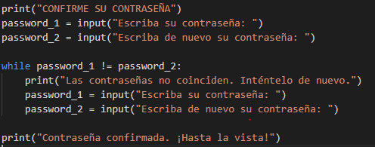
Solución

Slide 8
Ejercicio 3
Escriba un programa que simule una alcancia. El programa solicitará primero una cantidad, que será la cantidad de dinero que queremos ahorrar. A continuación, el programa solicitará una y otra vez las cantidades que se irán ahorrando, hasta que el total ahorrado iguale o supere al objetivo. El programa no comprobará que las cantidades sean positivas.

Slide 9
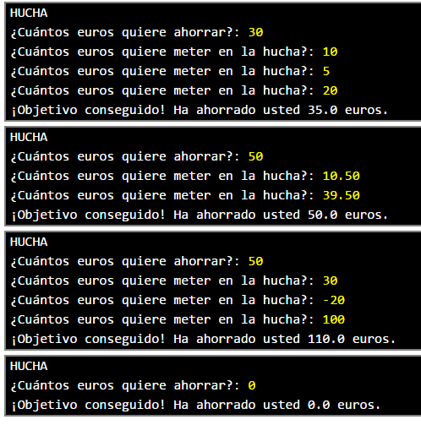

Slide 10
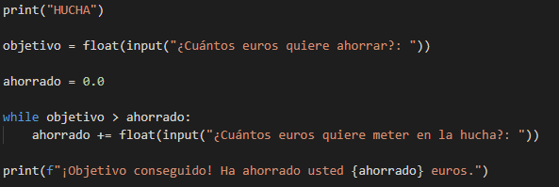
Solución

Slide 11



El bucle FOR
El bucle for se usa para iterar sobre cualquier objeto iterable (como lista, tupla, cadena).

Slide 12


El bucle FOR

Slide 13

El bucle FOR

Slide 14
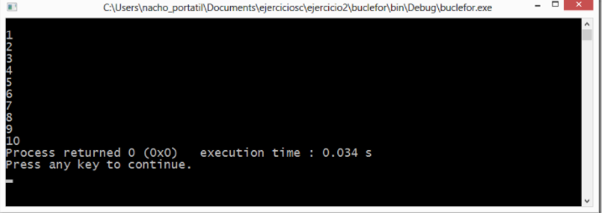
Ejercicio 1
Plantea un algoritmo que visualice los números del 1 al 10.

Slide 15
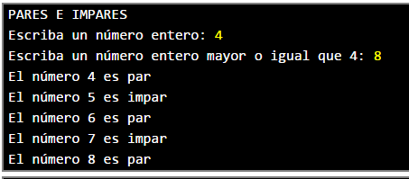
Ejercicio2
Escriba un programa que pida dos números enteros y escriba qué números son pares y cuáles impares desde el primero hasta el segundo.

Slide 16
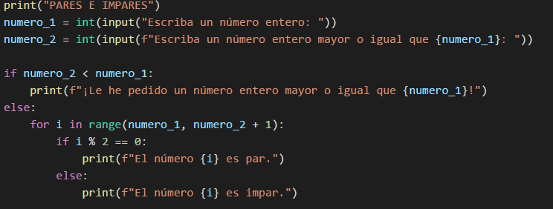
Solucion

Slide 17
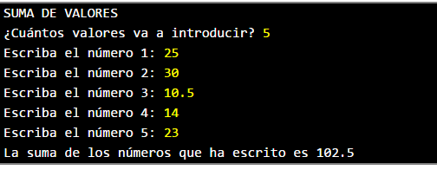
Ejercicio 3
Escriba un programa que pregunte cuantos números se van a introducir, pida esos números (que puedan ser decimales) y calcule su suma.

Slide 18
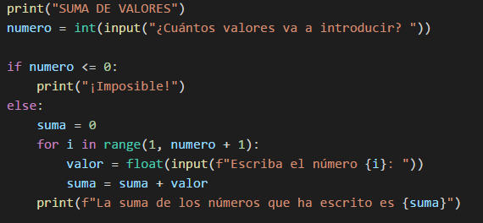
Solucion

Slide 19
Ejercicio 4
Mostrar series de Fibonacci hasta 10 términos

Slide 20
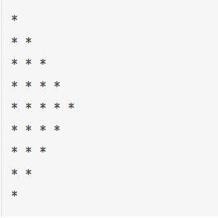
Ejercicio 5
Imprima el siguiente patron usando for

